Slide 1

Master Class
Un vistazo al API de vistas basadas en clases del framework Django
Francisco Vázquez
https://github.com/franvazgom

Slide 2

Agenda
¿Por qué Python?
¿Por qué Django?
Framework
Práctica

Slide 3


¿Por qué “Python”? ➔ Popular
POO
Potente, versatil y ampliamente utilizado
Web, Machine Learning, Big Data …
➔ Estándar
Aplicaciones escalables
Curva de aprendizaje corta
Open source
Multi-plataforma
https://www.tiobe.com/tiobe-index/
ChatGPT
StackOverflow

Slide 4
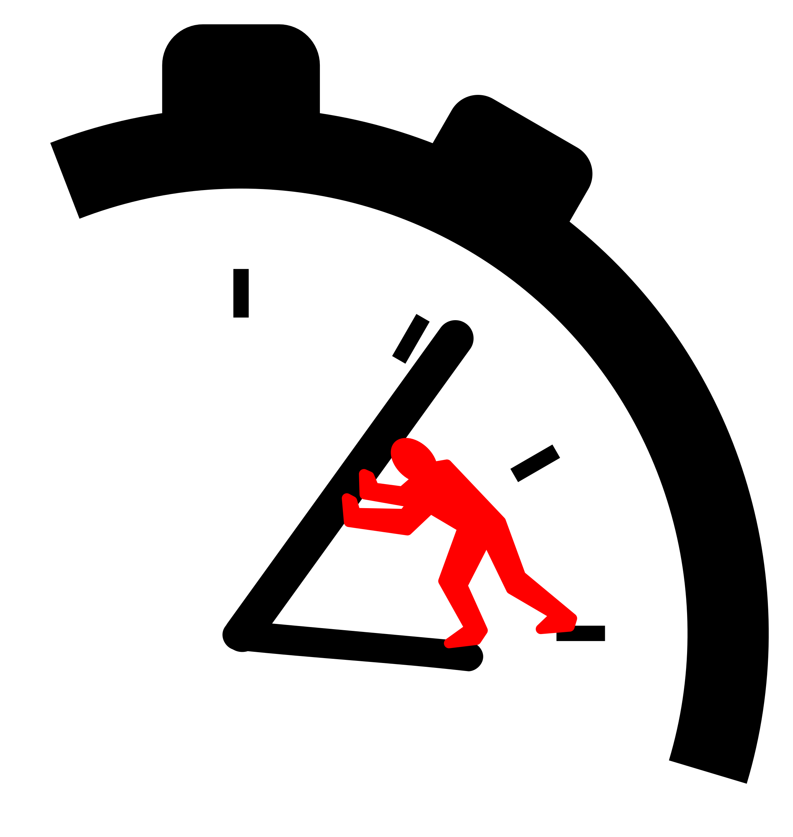
¿Por qué Django?
Ahorro de tiempo
El desarrollador debe gastar tiempo enfocado a generar valor, mediante el entendiendo de la “lógica del negocio” y no con el desarrollo de CRUD’s para administración de catálogos, usuarios y privilegios o “inventando el hilo negro”
Framework para el desarrollo Web en Python
Versátil / Fácil de usar
Aplicaciones complejas
Aplicaciones web eficientes y seguras
*Django–rest Framework
Microservicios
Cómputo en la nube

Slide 5
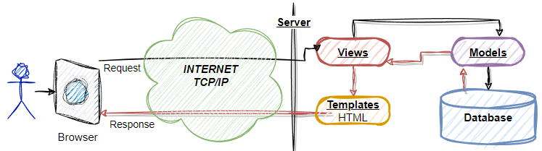
Modelo – Vista - Template
Vistas – Clases o funciones que atienden las peticiones HTTP
Modelos – ORM (Object Relational Maping)
Templates – HTML (plantillas) -> Herencia -> Template tags
Python – Django
HTML – CSS – Bootstrap …
JavaScript (JQuery) … JSON, AJAX …

Slide 6
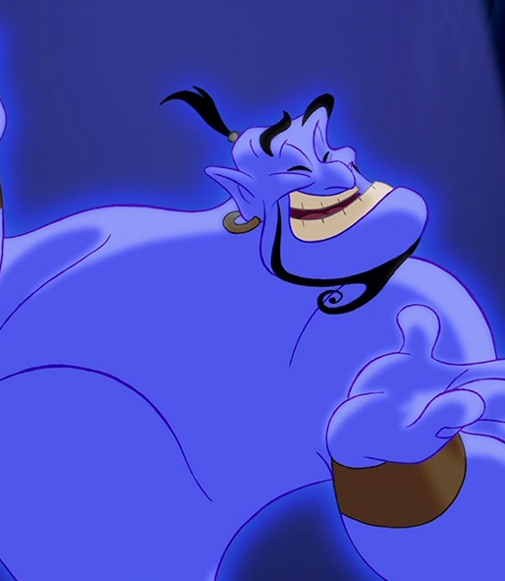
Historias de usuario
Primero…
“.. Quiero una página web, que se pueda utilizar en la computadora y en el celular. El objetivo principal es promocionar mi negocio mediante la cartera de los proyectos terminados y algunos que estamos desarrollando.. tengo diferentes tipos de proyectos .. quiero algo profesional, donde el diseño vaya de acuerdo a la visión de mi negocio.. ”
“.. Requiero que solo yo pueda modificar el contenido de los proyectos, que pueda cambiar la imagen y el contenido, es decir, que sea interactiva..
“… la información que deseo mostrar de los proyectos es: una imagen, el nombre del proyecto, un resumen y la fecha en la que se realizó, me gustaría que se mostraran del más reciente al más antiguo..”
“También me gustaría que pudiéramos vender, mediante esta página… ”

Slide 7
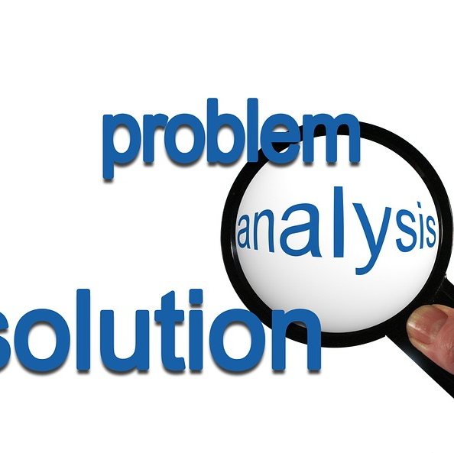
Análisis
“… ¿El cliente no sabe lo que quiere? …”
“.. página web … computadora y en el celular … cartera de los proyectos .. tipos de proyectos .. algo profesional… diseño vaya de acuerdo a la visión.... ”
“.. solo yo pueda modificar … sea interactiva..
“… una imagen, el nombre del proyecto, un resumen y la fecha.. ”
“… vender… ”

Slide 8
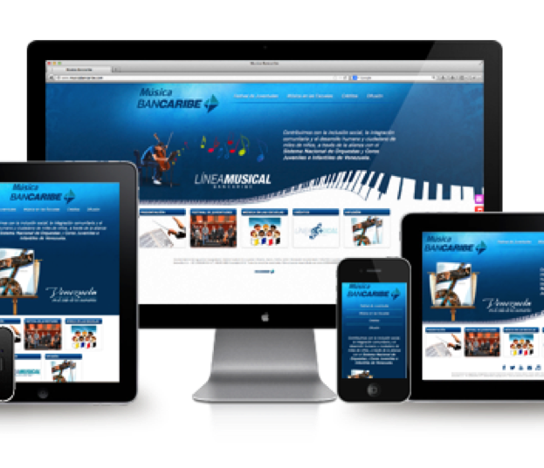


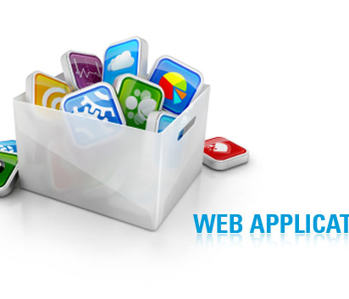
Análisis
“Los requerimientos los dice el cliente, las expectativas las pregunta el desarrollador..”
Entendimiento
Aplicación web
Sitio responsivo
El diseño ➔ Diseñador
Esquema de privilegios
Seguridad
Hosting
Carrito de compras
…

Slide 9
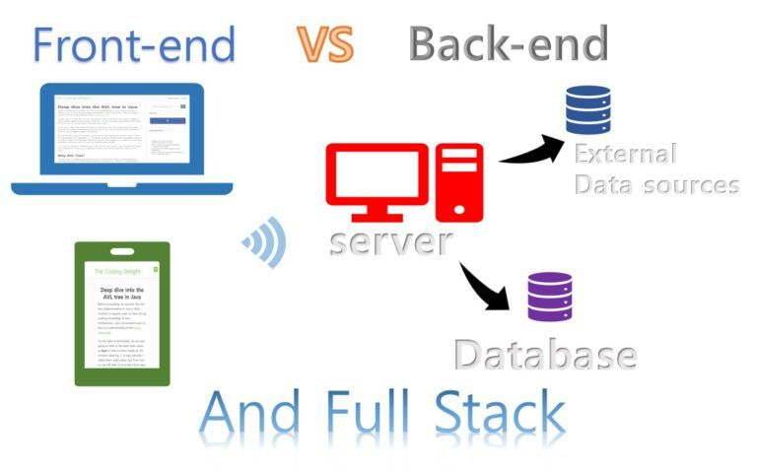
Práctica
Mediante Django-Framework implementar una aplicación para la administración y visualización de proyectos.
Suponga que un proyecto consta de:
Nombre
Descripción
Tipo de proyecto
Imagen
Fecha de elaboración

Slide 10


